Slide 1

МАОУ «Нюкская основная общеобразовательная школа имени героя Советского Союза Котова И.М.»
Учителя

Slide 2
1981 год
1 ряд ( слева направо) Киршина В.А., Суворова Л.В., Тимофеева Л.П., Купцова З.И., Цыплякова О.П., Евсюнин И.Н.
Верхний ряд Правдина Р.Е., Л.С., Истомин А.А., Вагачева В.Н., Зайцев Л.Г., Купцова Н.Ф., Федорова Л.Д.

Slide 3
1987 год
1 ряд ( слева направо) Киршина В.А., Никитин В.Г., Зверева С.А., Суворова Л.В.,
Верхний ряд Цыплякова О.П., Купцова Н.Ф., Федосеева Л.С., Правдина Р.Е., Федорова Л.Д.

Slide 4
1985 год
1 ряд ( слева направо) Правдина Р.Е., Киршина В.А., Цыплякова О.П., Суворова Л.В., Купцова З.И.
2 ряд Сапунов А.А., Мовсесян О.Н., Мызников В.Н.

Slide 5
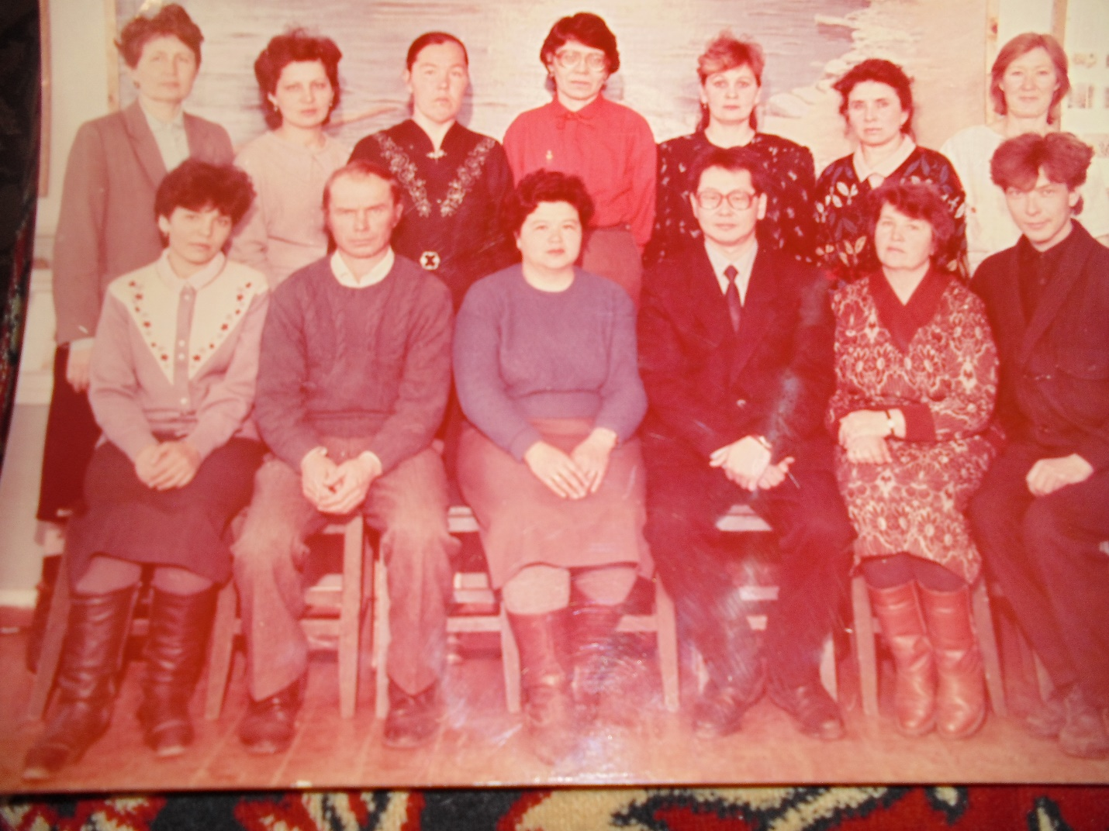
1993 год
1 ряд ( слева направо) Верхотурова Л.Н., Никитин В.Г., Киршина В.А., Шабанов О.С., Правдина Р.Е, Ануфриев И.В.
2 ряд Зверева С.А., Купцова Н.Ф. , Федосеева Л.С., Вагачева В.Н., Кузнецова Т.Ю., Цыплякова О.П., Метелева Л

Slide 6
1998 год
1 ряд Зверева С.А., Правдина Р.Е., Цыплякова О.П., Кузнецова Т.Ю.,
2 ряд Ткач Т.И., Федорова Л.Д., Федосеева Л.С., Суворов Ю.И.

Slide 7
2002 год
1 ряд ( слева направо) Карнышева О.В., Поломошина Л.Н., Правдина Р.Е., Цыплякова О.П.,Федорова Л.Д.
2 ряд Суворов Ю.И., Ладенкова Н.Е., Зверева С.А., Ткач Т.И., Залуцкая О.Г., Буранова О.И., Федосеева Л.М., Киршина В.А.

Slide 8
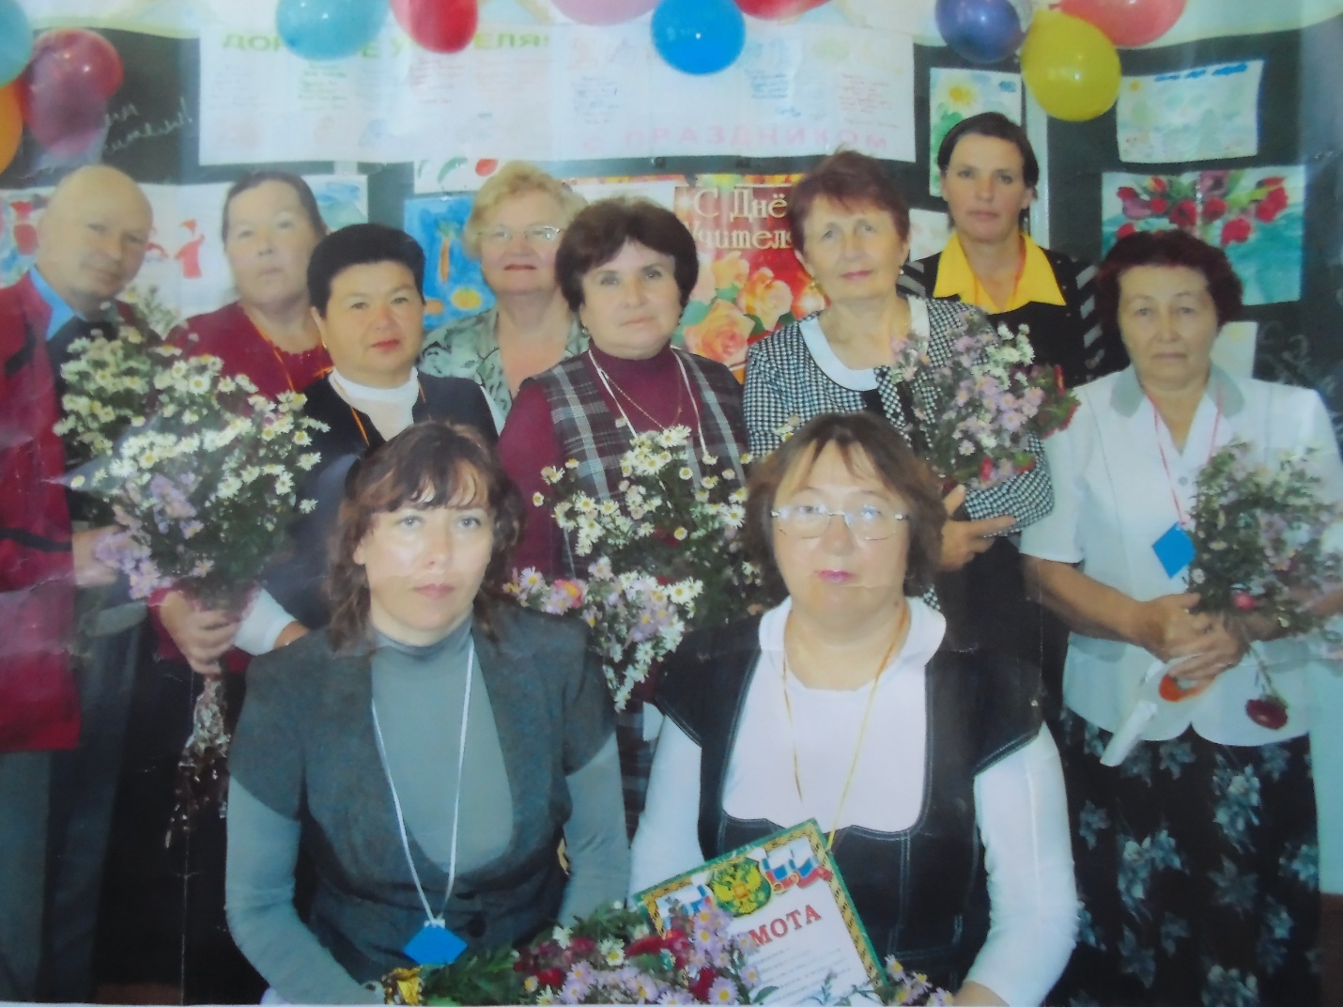
2010 год
1 ряд( слева направо) Бабинцева Н.Г., Зайцева Н.С.
2 ряд Конев П.И., Федосеева Л.С., Киршина В.А., Ткач Т.И., Цыплякова О.П., Зверева С.А., Филиппова А.В., Федорова Л.Д.

Slide 9
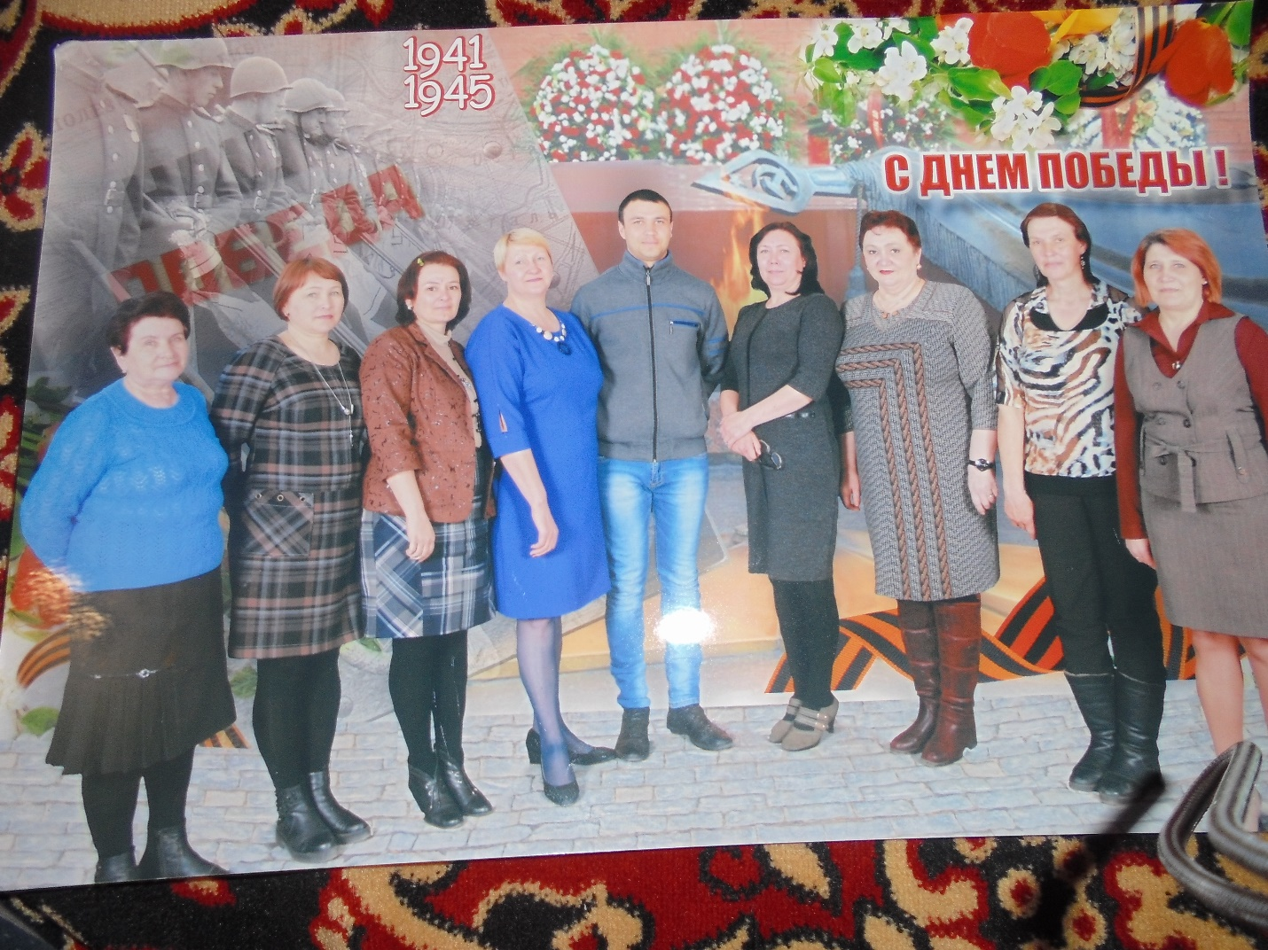
2016 год
Слева направо: Цыплякова О.П., Стремякова О.А., Водолазская Н.Н., Серебренникова И.Н., Бабинцев А.Л., Бабинцева Н.Г., Поломошина Л.Н., Филиппова А.В., Вербилова Э.К.

Slide 10
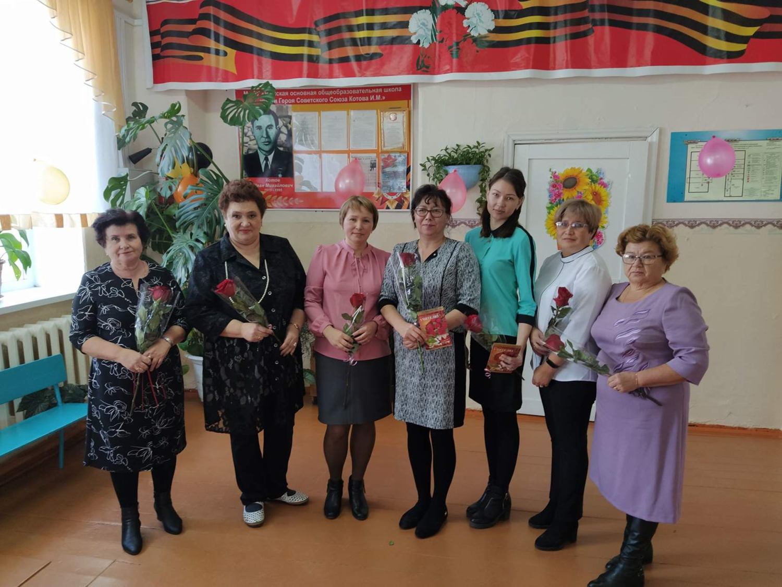
2019 год
Цыплякова О.П., Поломошина Л.Н., Стремякова О.А., Бабинцева Н.Г., Астахова К.В., Вербилова Э.К., Киршина В.А.

Slide 11
2019 год

